Slide 1
REGLAMENTO GENERAL DE PROTECCIÓN DE DATOS
Iñigo Mozo - Responsable Área Jurídica

Slide 2
ÍNDICE
¿Qué es la protección de datos y por qué Europa ha sacado un reglamento nuevo?
¿Cuándo entra en vigor?
¿Cuál es el espíritu del Reglamento Europeo?
¿En qué cambia las obligaciones de las empresas?
¿Cómo afecta a los asesores?
¿Qué sucede con las empresas que tienen implantada la LOPD? ¿Deben empezar de nuevo?
La protección de datos y la seguridad informática como simbiosis del cumplimiento normativo
¿Por qué GRUPO LAE?

Slide 3
¿QUÉ ES LA PROTECCIÓN DE DATOS?
La Protección de Datos es el conjunto de normas y obligaciones que tienen las empresas, asociaciones, profesionales y autónomos en el uso y tratamiento de datos de particulares.
En España, la Ley Orgánica 15/1999 de Protección de Datos regula las exigencias que tenemos que cumplir las empresas:
Redacción de un documento de seguridad
Avisos legales con clientes, proveedores, empleados, etc.
Buenas prácticas empresariales,
Etc.

Slide 4
¿POR QUÉ UN REGLAMENTO EUROPEO?

Slide 5
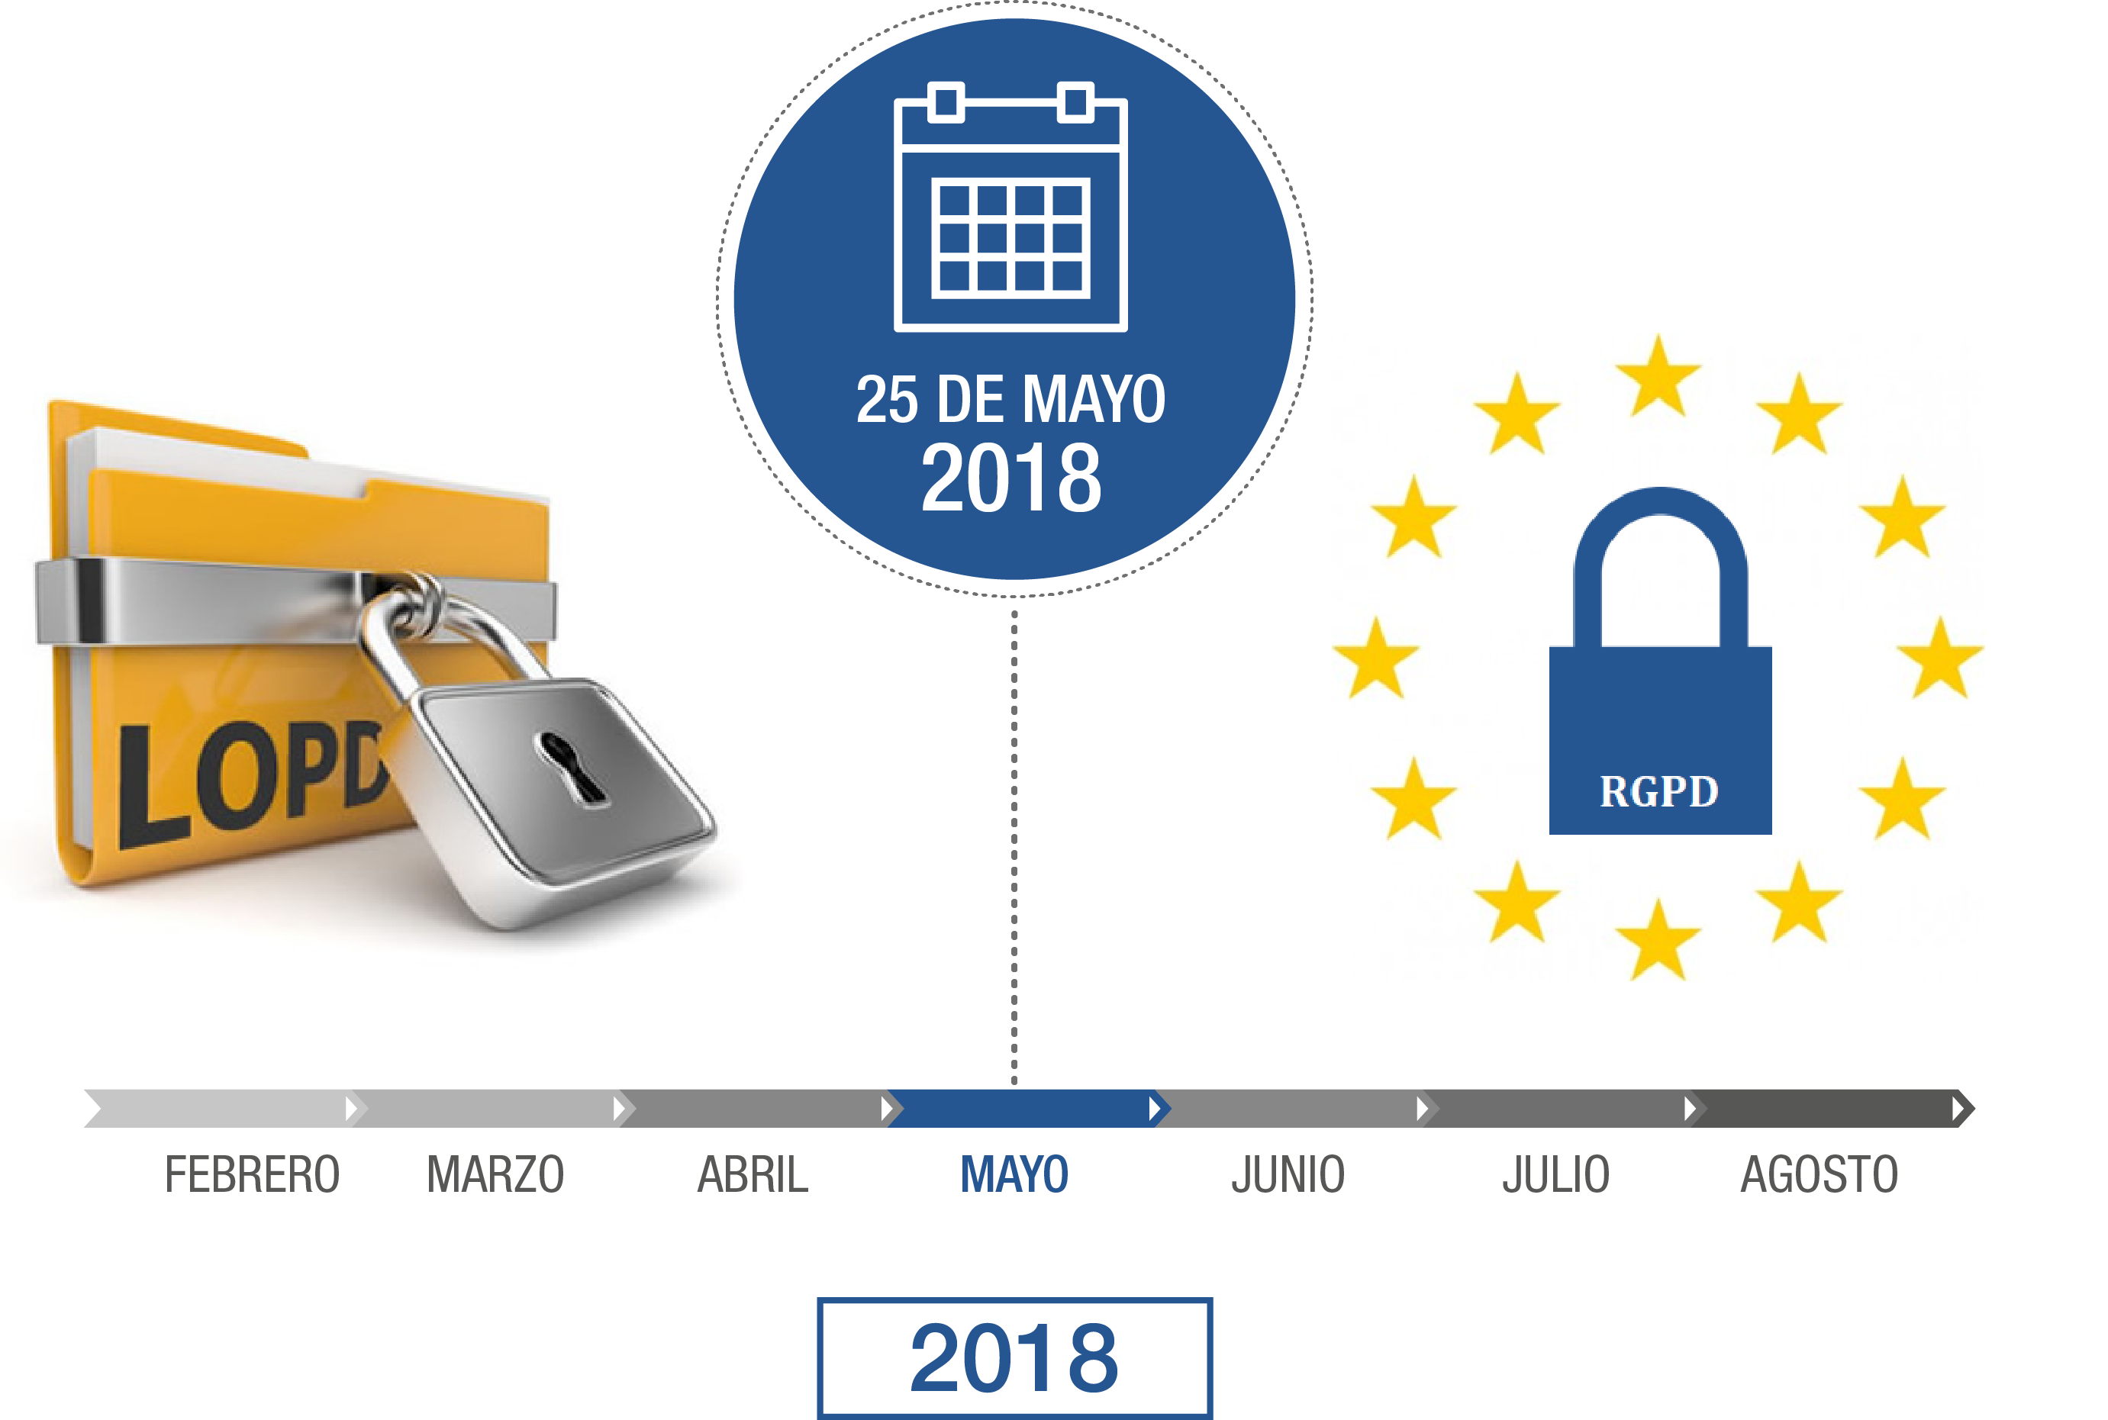
¿CUÁNDO ENTRA EN VIGOR EL REGLAMENTO EUROPEO?

Slide 6
ESPÍRITU DEL REGLAMENTO
El Reglamento General de Protección de Datos unifica y moderniza la normativa europea sobre protección de datos, permitiendo a los ciudadanos tener un mejor control de sus datos personales y a las empresas aprovechar al máximo las oportunidades de un mercado único digital.
Será obligatorio en todos sus elementos y directamente aplicable en cada Estado miembro.

Slide 7
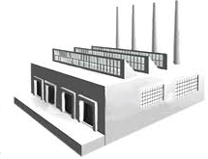
ESPÍRITU DEL REGLAMENTO
El RGPD mantiene los principios y espíritu de la LOPD pero incorpora algunos matices.
Los datos que se deben preservar son los de los particulares. Los datos de empresas no están sujetos a las obligaciones del RGPD.

Slide 8
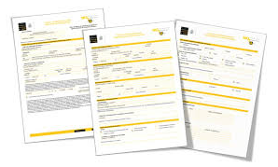
ESPÍRITU DEL REGLAMENTO
La LOPD se legislaba a partir del papel (Documento de Seguridad + Registro en la AEPD).
El RGPD confiere la importancia a demostrar que el Sistema de Calidad se cumple. Pérdida de peso del papel sobre la aplicación de las políticas internas.

Slide 9
NOVEDADES DEL REGLAMENTO
Consentimiento tácito (salvo datos especialmente protegidos) | Consentimiento explícito (acción positiva de autorización)
3 Niveles de Seguridad | Datos especiales y datos no especiales
Cada nivel de seguridad establece obligaciones | La empresa identifica riesgos y desarrolla medidas “suficientes”
Inscripción de ficheros | Identificación Interna de tratamientos
Derechos ARCO | Derechos ARCO + olvido + portabilidad
Responsable de Seguridad | Delegado de Protección de Datos (DPO)

Slide 10
NOVEDADES DEL REGLAMENTO
CONSENTIMIENTO EXPLÍCITO de PERSONAS FÍSICAS
Los responsables del tratamiento deberán recoger el consentimiento explícito de los interesados.
La coletilla en factura no es suficiente.
Se tiene que diseñar y firmar una autorización para el uso de los datos.
Hay que identificar la finalidad de la obtención de los datos.
El derecho al olvido permite al interesado que sus datos se bloqueen una vez finalizado el servicio.

Slide 11
NOVEDADES DEL REGLAMENTO
DATOS ESPECIALES Y NO ESPECIALES
Los datos que en la LOPD eran nivel alto (salud, afiliación, ideología política, vida sexual, biométricos, etc.) son ahora catalogados datos especiales.
Necesidad de evaluación de impacto (en caso de “gran volumen de datos”).
Delegado de Protección de Datos (DPO).

Slide 12
NOVEDADES DEL REGLAMENTO
ANÁLISIS DE RIESGOS, EVALUACIÓN DE IMPACTO Y MEJORA CONTINUA
La LOPD establecía un esquema en función del nivel de seguridad.
Ahora es OBLIGATORIO saber qué información vamos a poder tratar en la empresa y APLICAR a cada tratamiento medidas de seguridad.
Metodología de la MEJORA CONTINUA
Planificar
Informar
Deber de secreto
Seguridad informática
Autorizaciones

Slide 13
NOVEDADES DEL REGLAMENTO
DELEGADO DE PROTECCIÓN DE DATOS
Informar y asesorar al responsable del tratamiento.
Supervisa el cumplimiento del Reglamento.
Asesoramiento continuo.
Cooperar con la autoridad de control.
Formación a responsable del tratamiento.
Asistencia ante inspecciones.

Slide 14
NOVEDADES DEL REGLAMENTO
CLÁUSULAS LEGALES Y POLÍTICAS DE PRIVACIDAD
Se modifican todas las cláusulas
Encargado del tratamiento
Consentimientos clientes
Deber se secreto con trabajadores
Compromiso de confidencialidad con trabajadores
Etc.

Slide 15
¿CÓMO AFECTA A LOS ASESORES?
Necesidad de firmar con los clientes un nuevo contrato de confidencialidad.
Encriptación en envíos digitales (en origen o en destino).
Firma con los trabajadores del deber de secreto profesional y confidencialidad.
Políticas internas de acceso a la información (limitar por puestos de trabajo y privilegios).
Encargado del tratamiento (contrato prestación de servicio) vs responsable de la información (consentimiento explícito del cliente)

Slide 16
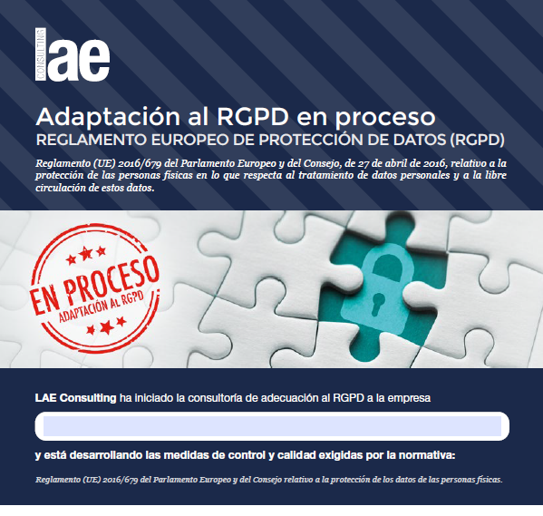
¿LOS CLIENTES DEBEN EMPEZAR DE NUEVO?
La Ley Orgánica 15/1999 quedará derogada el 25 de mayo. Todas las políticas, documentos, cláusulas, etc. deberán actualizarse a las nuevas directivas europeas.
Desaparece la obligación de inscripción de ficheros en la Agencia Estatal.
La obligación de desarrollar políticas de seguridad informática requiere una supervisión de equipos informáticos, contraseñas, servidores, licencias, etc.

Slide 17
SANCIONES DEL RGPD
2 TIPOS DE SANCIONES
Sanciones relacionadas con obligaciones de seguridad Importes de hasta 10 millones de € o el 2% del volumen de negocio.
Sanciones relacionadas con obligaciones jurídicas Importes de hasta 20 millones de € o el 4% del volumen de negocio.

Slide 18
FUTURO DE LA PROTECCIÓN DE DATOS
Las auditorías deben sellarlas abogados y técnicos informáticos
Las amenazas informáticas (SPAM, Bondet, Pishing, etc.) determinan la necesidad de las empresas de protegerse
Perder los datos supone un riesgo de paralizar la actividad (en industria, plantas automatizadas, etc.)
Establecer una política eficaz e identificar todos los procesos y flujos internos de datos es una tarea muy laboriosa en algunos sectores

Slide 19
¡Gracias!

